Slide 1
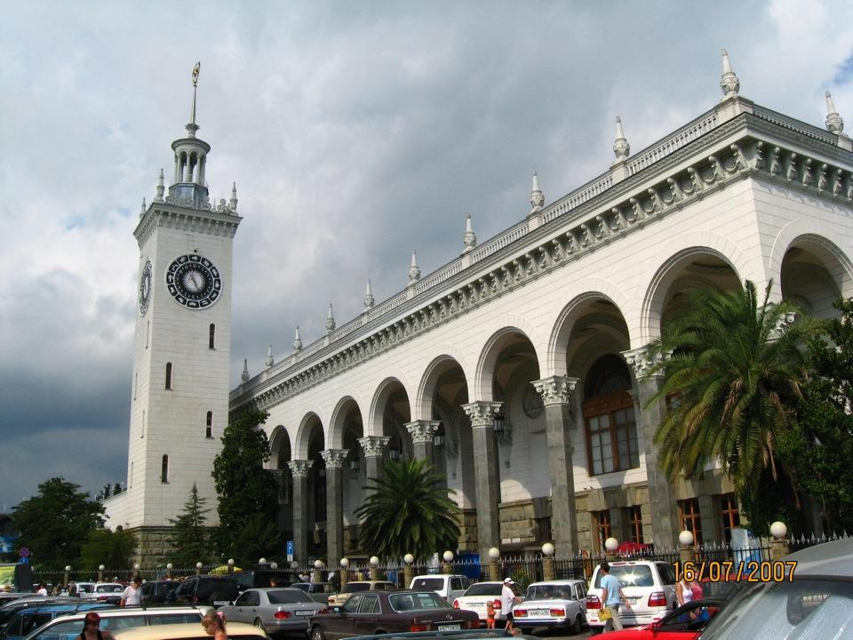
Бюджет города Сочи
на 2018 год и плановый период 2019-2020 годов
(в соответствии с утвержденным Решением о бюджете).
Департамент по финансам и бюджету администрации города Сочи

Slide 2
Что такое бюджет для граждан?
Бюджет на очередной финансовый год и плановый год очень сложный и объемный профессиональный документ. Терминология, используемая в главных финансовых документах страны, субъектов и муниципальных образований, виды и коды классификации доходов и расходов не всегда понятны широкому кругу граждан
В целях повышения прозрачности бюджетов и бюджетного процесса, Президентом РФ в ежегодном Послании о бюджетной политике, поставлена задача, начиная с 2013 год на всех уровнях управления регулярно публиковать (размещать в сети Интернет)
«Бюджеты для граждан»
Департаментом по финансам и бюджету администрации города Сочи подготовлена брошюра «Бюджет для граждан- проект бюджета на 2018 год и плановый период», в которой мы предлагаем всем заинтересованным гражданам ознакомиться с основными параметрами главного финансового документа города в доступной форме

Slide 3
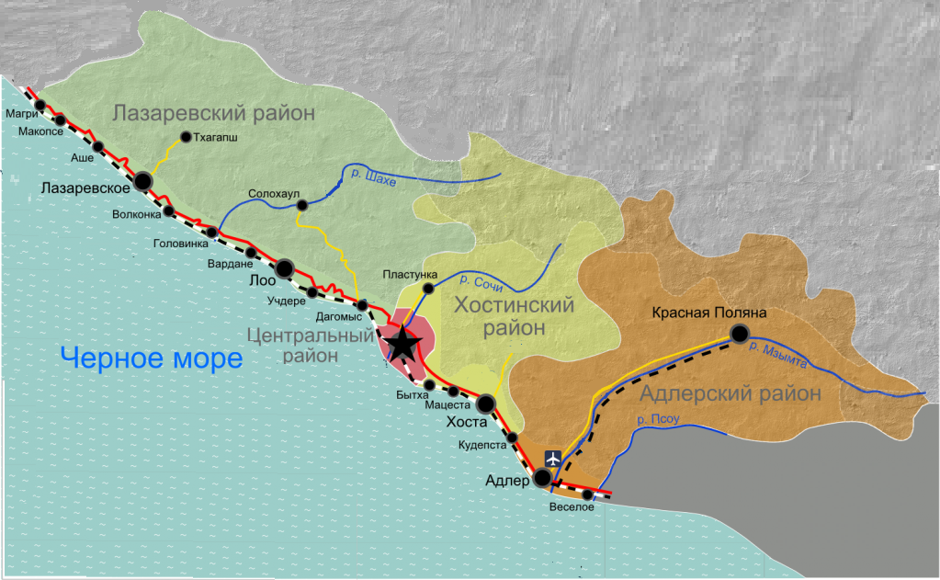
Город Сочи или муниципальное образование город-курорт Сочи — это муниципальное образование со статусом городского округа, курорт федерального значения на территории Краснодарского края Российской Федерации, административно-территориальная единица со статусом города краевого подчинения.
Доля численности населения внутригородских районов в общей численности населения города Сочи
В состав города-курорта Сочи входят четыре внутригородских района:
Адлерский, Лазаревский,
Хостинский и Центральный.
Доля площади территорий внутригородских районов в общей площади территории города Сочи

Slide 4
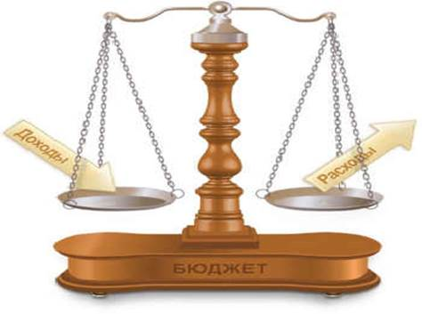
Основные термины и определения
Муниципальный бюджет
Денежный фонд города, предназначенный для финансового обеспечения его задач и функций. Другими слова – это план доходов и расходов на очередной финансовый год и плановый период
Доходы бюджета
Поступающие в бюджет денежные средства, за исключением средств, являющихся в соответствии с Бюджетным Кодексом источниками финансирования дефицита бюджета
Расходы бюджета
Дефицит бюджета
Профицит бюджета
Выплачиваемые из бюджета денежные средства, за исключением являющихся в соответствии с Бюджетным Кодексом источниками финансирования дефицита бюджета
Превышение расходов бюджета над его доходами
Превышение доходов бюджета над его расходами

Slide 5
Основные показатели социально-экономического развития города Сочи
Наименование показателей | Единица измерения | 2016 | 2017 | 2018 | 2019 | 2020
 |  | отчет | оценка | прогноз
Объем розничной торговли | млн.руб | 168 224,5 | 174 653,5 | 184 177,9 | 195 582,9 | 210 525,5
В % к прошлому году | % | 100,4 | 100,7 | 101,3 | 102,8 | 103,5
Объем услуг транспорта | млн.руб. | 12 675,0 | 12 476,3 | 13 113,2 | 13 859,7 | 14 537,8
В % к прошлому году | % | 116,0 | 98,4 | 105,1 | 105,7 | 104,9
Оборот общественного питания | млн.руб. | 18 127,1 | 18 601,4 | 19 664,3 | 20 801,1 | 22 433,5
В % к прошлому году | % | 101,5 | 101,1 | 102,1 | 102,7 | 104,1
Доходы предприятий курортно-туристического комплекса | млн.руб. | 51 641,5 | 57 679,4 | 63 310,4 | 69 419,7 | 75 787,7
В % к прошлому году | % | 128,7 | 105,4 | 103,6 | 103,1 | 102,9
Прибыль прибыльных предприятий | млн. руб. | 32 386,4 | 23 035,4 | 24 317,5 | 26 045,6 | 27 766,7
В % к прошлому году | % | 217,5 | 71,1 | 105,6 | 107,1 | 106,6
Среднемесячная заработная плата | рублей | 31 170,5 | 32 603,0 | 34 033,4 | 35 468,6 | 36 924,3
В % к прошлому году | % | 107,4 | 104,6 | 104,4 | 104,2 | 104,1

Slide 6
Изменения, влияющие на основные параметры
проекта бюджета города Сочи в 2018-2020гг.
Доходная часть бюджета
Расходная часть бюджета
- Передача доходов от поступлений налога, взимаемого в связи с применением упрощенной системы налогообложения по нормативу 15%, вместо ранее установленного 2.5%
- Обеспечение софинансирования расходов на повышение оплаты труда отдельных категорий работников учреждений образования и культуры в соответствии с Указами Президента РФ
- Отмена норматива отчислений в бюджеты ГО от государственной пошлины за совершение юридически значимых действий через МФЦ
- Повышение с 1 января 2018 года на 5% заработной платы работников муниципальных учреждений города Сочи, перешедших на отраслевые системы оплаты труда
- Переоценка кадастровой стоимости земель и снижением их кадастровой стоимости, применяемой при расчете налога на землю
- Индексация на 4% к уровню 2017 года расходов на оплату коммунальных услуг
- Установление переходного периода с применением понижающих коэффициентов при определении налога на имущество физических лиц исходя из кадастровой стоимости объектов
- Изменение механизма финансирования расходов на оплату труда отдельных работников образовательных организаций, связанных с обслуживанием зданий и хоз.обеспечением

Slide 7
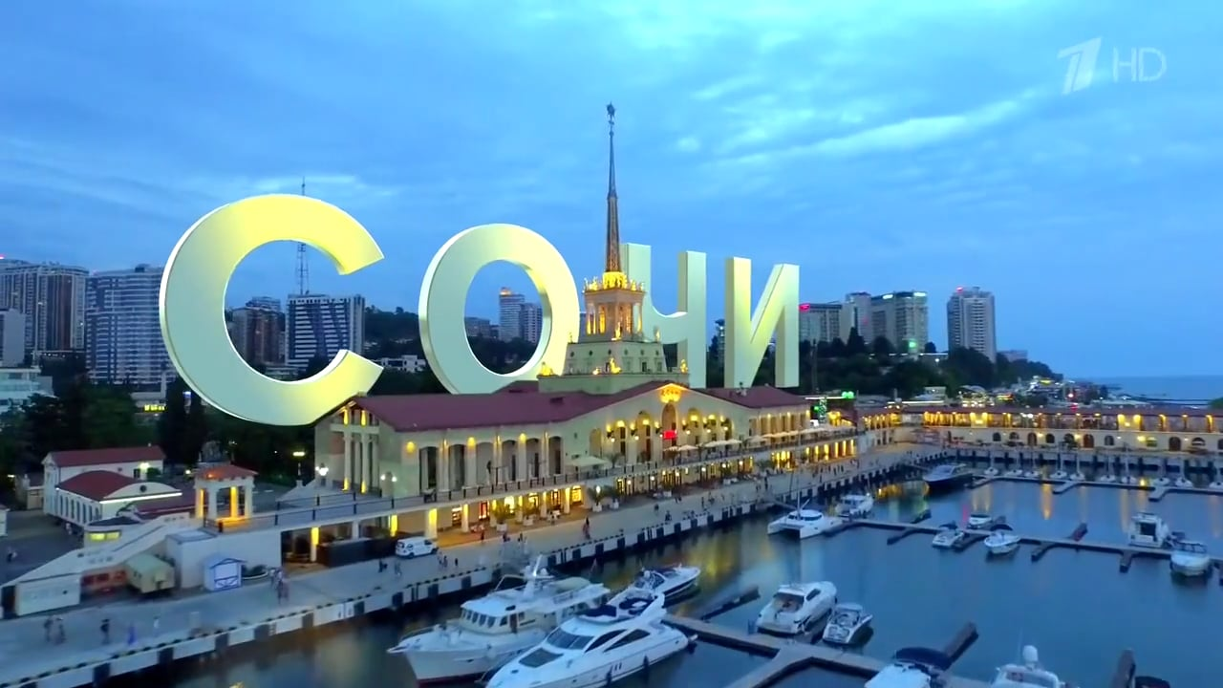
Сравнение основных параметров
бюджета города Сочи
В млн.руб.
 | 2016 (отчет) | 2017 год (Решение ГСС от 21.12.16г. №187) | 2018 год | Плановый период |  | Динамика %
 |  |  |  | 2019 год | 2020 год | 2018 /2017 | 2019 /2018 | 2020 /2019
Доходы всего | 12 731,3 | 10 118,0 | 10 621,6 | 10 246,3 | 10 451,1 | 105,0 | 96,2 | 102,0
Налоговые и неналоговые доходы | 7 937,2 | 6 400,0 | 6 470,0 | 6 630,0 | 6 832,0 | 101,1 | 102,5 | 103,0
Безвозмездные поступления | 4 794,1 | 3 718,0 | 4 151,6 | 3 616,3 | 3 619,1 | 111,7 | 87,1 | 100
Расходы всего | 11 929,1 | 10 118,0 | 10 621,6 | 10 246,3 | 10 451,1 | 105,0 | 96,5 | 102,0
Дефицит (-) /профицит | 802,2 | 0 | 0 | 0 | 0 | х | х | х

Slide 8
Основные параметры бюджета города Сочи
(в тыс. рублях)
2018 год
Доходы бюджета - 10 621 621,5
Расходы бюджета – 10 621 621,5
2019 год
Доходы бюджета - 10 246 336,8
Расходы бюджета – 10 246 336,8
2020 год
Доходы бюджета - 10 246 336,8
Расходы бюджета – 10 246 336,8

Slide 9
Структура доходов бюджета города Сочи на 2018 год (в тыс. рублей)
Доходы всего в том числе: | 10 621 621,5
Налоговые доходы | 4 315 000,0
Неналоговые доходы | 2 155 000,0
Безвозмездные поступления | 4 151 621,5
Структура безвозмездных поступлений бюджета
Безвозмездные поступления | 4 151 621,5
Субвенции | 3 506 059,5
Субсидии | 645 562,0

Slide 10
Виды доходов и их динамика в бюджете города Сочи
Налоговые доходы
- Налог на прибыль - Налог на доходы физических лиц Налог на имущество физических лиц Земельный налог Единый сельскохозяйственный налог Единый налог на вмененный доход Прочие налоги и сборы
Неналоговые доходы
Арендная плата за землю Аренда имущества Штрафные санкции Плата за негативное воздействие на окружающую среду Прочие неналоговые доходы
Безвозмездные перечисления
Поступления от других бюджетов (федерального и регионального уровней) Их также называют -межбюджетные трансферты

Slide 11
Структура источников формирования собственных доходов бюджета в бюджете 2018 года (в %)

Slide 12
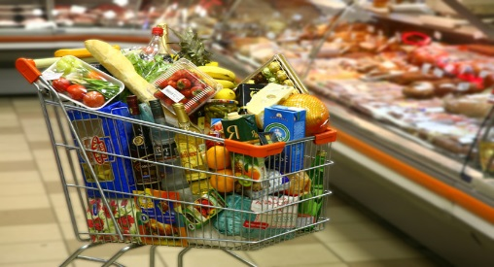
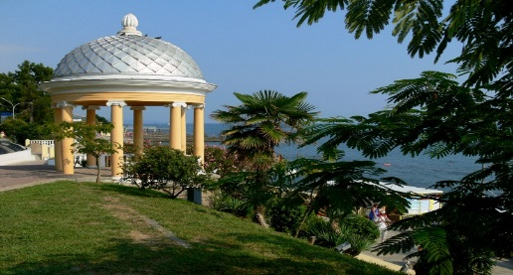
Хозяйствующие субъекты города Сочи, оказывающие наибольшее влияние на формирование доходной части бюджета города:
Сфера деятельности
Доля
Предприятия потребительского рынка и услуг
25,2%
Предприятия санаторно-курортной сферы
21,5%
Организации, предоставляющие услуги в сфере здравоохранения, образования, культуры и спорта
12,9%
Предприятия транспорта и связи
5,9%
Предприятия сферы строительства
5,5%
Предприятия жилищно-коммунального хозяйства
2,6%

Slide 13
Сравнительная характеристика обеспеченности доходами из расчета на 1- го жителя по городским округам Краснодарского края (в рублях)
по итогам исполнения бюджетов за 10 месяцев 2017 года
Проектом бюджета на 2018 год данный показатель предусматривается в сумме 13 302,0 рублей из расчета на 1-го жителя города Сочи

Slide 14
Виды межбюджетных трансфертов, предусмотренных в бюджете города Сочи
В тыс.рублях
Наименование межбюджетного трансферта | 2018 год
Субвенции – их целевое назначение:
субвенция на осуществление отдельных государственных полномочий по предоставлению дополнительной денежной компенсации на усиленное питание доноров крови и (или) ее компонентов | 431,6
субвенция на осуществление отдельных государственных полномочий по предоставлению мер социальной поддержки отдельным группам населения в обеспечении лекарственными препаратами и медицинскими изделиями, кроме групп населения, получающих инсулины, таблетированные сахароснижающие препараты, средства самоконтроля и диагностические средства, либо перенесших пересадки органов и тканей, получающих иммунодепрессанты | 138 603,6
субвенция на осуществление отдельных государственных полномочий по предоставлению мер социальной поддержки жертвам политических репрессий, труженикам тыла, ветеранам труда, ветеранам военной службы, достигшим возраста, дающего право на пенсию по старости, в бесплатном изготовлении и ремонте зубных протезов (кроме изготовленных из драгоценных металлов) в сложных клинических и технологических случаях зубопротезирования | 11 144,4
субвенция на осуществление отдельных государственных полномочий по предоставлению социальной поддержки отдельным категориям работников муниципальных физкультурно-спортивных организаций, осуществляющих подготовку спортивного резерва, и муниципальных образовательных организаций дополнительного образования детей Краснодарского края отраслей "Образование" и "Физическая культура и спорт» | 2 906,1
субвенция на осуществление отдельных государственных полномочий по созданию и организации деятельности комиссий по делам несовершеннолетних и защите их прав | 11 910,0

Slide 15
продолжение
Наименование межбюджетного трансферта | 2018 год
Субвенции – их целевое назначение:
субвенция на осуществление отдельных государственных полномочий по образованию и организации деятельности административных комиссий | 1 000,0
субвенция на осуществление отдельных государственных полномочий по поддержке сельскохозяйственного производства в Краснодарском крае в части предоставления субсидий гражданам, ведущим личное подсобное хозяйство, крестьянским (фермерским) хозяйствам, индивидуальным предпринимателям, осуществляющим деятельность в области сельскохозяйственного производства | 88,8
субвенция на осуществление отдельных государственных полномочий по поддержке сельскохозяйственного производства в Краснодарском крае | 588,7
субвенция на осуществление отдельных государственных полномочий по обеспечению льготным питанием учащихся из многодетных семей в муниципальных общеобразовательных организациях | 8 637,5
субвенция на осуществление отдельных государственных полномочий по ведению учета граждан отдельных категорий в качестве нуждающихся в жилых помещениях | 5 296,5
субвенция на осуществление отдельных государственных полномочий Краснодарского края по формированию и утверждению списков граждан, лишившихся жилого помещения в результате чрезвычайных ситуаций | 66,0
субвенция на осуществление отдельных государственных полномочий по обеспечению выплаты компенсации части родительской платы за присмотр и уход за детьми, посещающими образовательные организации, реализующие образовательную программу дошкольного образования | 61 319,2

Slide 16
продолжение
Наименование межбюджетного трансферта | 2018 год
Субвенции – их целевое назначение:
субвенция на осуществление отдельных государственных полномочий по организации оздоровления и отдыха детей | 588,7
субвенция на осуществление отдельных государственных полномочий по организации и осуществлению деятельности по опеке и попечительству в отношении несовершеннолетних | 23 796,0
субвенция на осуществление отдельных государственных полномочий по оплате проезда детей-сирот и детей, оставшихся без попечения родителей, находящихся под опекой (попечительством), включая предварительную опеку (попечительство), переданных на воспитание в приемную семью или на патронатное воспитание, к месту лечения и обратно | 81,3
субвенция на осуществление отдельных государственных полномочий по формированию и утверждению списков граждан, пострадавших в результате чрезвычайных ситуаций регионального и межмуниципального характера на территории Краснодарского края, и членов семей граждан, погибших (умерших) в результате этих чрезвычайных ситуаций | 66,0
субвенция на осуществление отдельных государственных полномочий по выплате ежемесячных денежных средств на содержание детей-сирот и детей, оставшихся без попечения родителей, находящихся под опекой (попечительством), включая предварительную опеку (попечительство), переданных на воспитание в приемную семью | 70 665,8
субвенция на осуществление отдельных государственных полномочий по выплате ежемесячного вознаграждения, причитающегося приемным родителям за оказание услуг по воспитанию приемных детей | 22 571,0

Slide 17
продолжение
Наименование межбюджетного трансферта | 2018 год
Субвенции – их целевое назначение:
субвенция на осуществление отдельных государственных полномочий по регулированию тарифов организаций коммунального комплекса | 588,6
субвенция на осуществление отдельных государственных полномочий по организации оказания медицинской помощи в соответствии с территориальной программой государственных гарантий бесплатного оказания гражданам медицинской помощи (за исключением медицинской помощи, оказываемой в федеральных медицинских организациях, перечень которых утверждается уполномоченным Правительством Российской Федерации федеральным органом исполнительной власти, и медицинской помощи, оказываемой в специализированных кожно-венерологических, противотуберкулезных, наркологических, онкологических диспансерах и других специализированных медицинских организациях) в Краснодарском крае | 313 246,5
субвенция на осуществление отдельных государственных полномочий по предоставлению мер социальной поддержки в виде компенсации расходов на оплату жилых помещений, отопления и освещения педагогическим работникам муниципальных образовательных организаций, проживающим и работающим в сельских населенных пунктах, рабочих поселках (поселках городского типа) на территории Краснодарского края | 3 911,8
субвенция на осуществление отдельных государственных полномочий по выплате ежемесячных денежных средств на содержание детей, нуждающихся в особой заботе государства, переданных на патронатное воспитание | 952,0
субвенция на осуществление отдельных государственных полномочий по выплате ежемесячного вознаграждения, причитающегося патронатным воспитателям за оказание услуг по осуществлению патронатного воспитания и постинтернатного сопровождения | 1 085,7

Slide 18
продолжение
Наименование межбюджетного трансферта | 2018 год
Субвенции – их целевое назначение:
субвенция на осуществление отдельных государственных полномочий по строительству, в том числе в рамках реализации региональной программы "Модернизация здравоохранения Краснодарского края на 2011–2017 годы", и реконструкцию объектов здравоохранения, включая проектно-изыскательские работы, необходимых для организации оказания медицинской помощи в соответствии с территориальной программой государственных гарантий бесплатного оказания гражданам медицинской помощи (за исключением медицинской помощи, оказываемой в федеральных медицинских организациях, перечень которых утверждается уполномоченным Правительством Российской Федерации федеральным органом исполнительной власти, и медицинской помощи, оказываемой в специализированных кожно-венерологических, противотуберкулезных, наркологических, онкологических диспансерах и других специализированных медицинских организациях) в Краснодарском крае | 17 500,0
субвенция на осуществление отдельных государственных полномочий по обеспечению жилыми помещениями детей-сирот и детей, оставшихся без попечения родителей, лиц из числа детей-сирот и детей, оставшихся без попечения родителей, в соответствии с Законом Краснодарского края "Об обеспечении дополнительных гарантий прав на имущество и жилое помещение детей-сирот и детей, оставшихся без попечения родителей в Краснодарском крае" | 22 614,0
субвенция на осуществление отдельных государственных полномочий по выявлению обстоятельств, свидетельствующих о необходимости оказания детям-сиротам и детям, оставшимся без попечения родителей, лицам из числа детей-сирот и детей, оставшихся без попечения родителей, содействия в преодолении трудной жизненной ситуации, и осуществлению контроля за использованием детьми-сиротами и детьми, оставшимися без попечения родителей, лицами из числа детей-сирот и детей, оставшихся без попечения родителей, предоставленных им жилых помещений специализированного жилищного фонда | 404,1

Slide 19
продолжение
Наименование межбюджетного трансферта | 2018 год
Субвенции – их целевое назначение:
субвенция на осуществление отдельных государственных полномочий по реализации в медицинских организациях, подведомственных органам местного самоуправления в Краснодарском крае, мероприятий по профилактике терроризма в Краснодарском крае | 1 000,0
субвенция на осуществление государственных полномочий по предупреждению и ликвидации болезней животных, их лечению, отлову и содержанию безнадзорных животных, защите населения от болезней, общих для человека и животных, в части регулирования численности безнадзорных животных на территории муниципальных образований Краснодарского края | 1 814,0
субвенция на осуществление государственных полномочий по финансовому обеспечению государственных гарантий реализации прав на получение общедоступного и бесплатного образования в муниципальных дошкольных и общеобразовательных организациях | 2 732 657,4
субвенция на осуществление государственных полномочий по финансовому обеспечению получения образования в частных дошкольных и общеобразовательных организациях | 17 428,2
субвенция на осуществление государственных полномочий по материально-техническому обеспечению пунктов проведения экзаменов для государственной итоговой аттестации по образовательным программам основного общего и среднего общего образования и выплате педагогическим работникам, участвующим в проведении единого государственного экзамена, компенсации за работу по подготовке и проведению единого государственного экзамена | 6 874,0

Slide 20
продолжение
Наименование межбюджетного трансферта | 2018 год
Субвенции – их целевое назначение:
субвенция на осуществление отдельных государственных полномочий по обеспечению финансирования оказания медицинской помощи в экстренной и неотложной формах в медицинских организациях муниципальной системы здравоохранения лицам, не застрахованным в системе обязательного медицинского страхования, в том числе иностранным гражданам и лицам без гражданства в рамках реализации Федерального закона от 7 июня 2013 года № 108-ФЗ "О подготовке и проведении в Российской Федерации чемпионата мира по футболу FIFA 2018 года, Кубка конфедераций FIFA 2017 года и внесении изменений в отдельные законодательные акты Российской Федерации" | 26 222,0
Другие межбюджетные трансферты:
субсидия на реализацию мероприятий по организации отдыха детей в каникулярное время на базе муниципальных учреждений, осуществляющих организацию отдыха детей в Краснодарском крае, и по организации отдыха детей в профильных лагерях, организованных муниципальными образовательными организациями, осуществляющими организацию отдыха и оздоровления обучающихся в каникулярное время с дневным пребыванием с обязательной организацией их питания | 15 033,0
субсидия на осуществление мероприятий государственной программы Краснодарского края «обеспечение участия Краснодарского края в подготовке и проведении Кубка конфедераций в 2017 году и чемпионата мира по футболу в 2018 году в Российской Федерации» | 440 529,0
субсидия на создание условий для массового отдыха на отдельных территориях, расположенных в границах Олимпийского парка в Имеретинской низменности города Сочи, находящихся в муниципальной собственности города-курорта Сочи | 190 000,0
Объем межбюджетных трансфертов из краевого бюджета будет уточнен в соответствии с распределением межбюджетных трансфертов, утвержденным законом о краевом бюджете

Slide 21
Расходная часть бюджета
(в млн. рублях)
 | 2018 год | 2019 год | 2020 год
Расходы всего | 10 621,6 | 10 246,3 | 10 451,1
в том числе:
в программном формате | 9 342,5 | 8 702,7 | 8 663,8
Основные направления финансового обеспечения расходов бюджета в 2018 году

Slide 22
Структура расходов бюджета города Сочи на 2018 год в млн.руб. и в %

Slide 23
Изменения, влияющие на основные параметры расходной части
бюджета города Сочи в 2018-2020гг.
- Обеспечение софинансирования расходов на повышение оплаты труда отдельных категорий работников учреждений образования и культуры в соответствии с Указами Президента РФ.
- Повышение с 1 января 2018 года на 5% заработной платы работников муниципальных учреждений города Сочи, перешедших на отраслевые системы оплаты труда.
- Индексация на 4% к уровню 2017 года расходов на оплату коммунальных услуг.
- Сокращения расходов на финансирование муниципальных учреждений города Сочи за счет увеличения поступлений от приносящей доход деятельности данных учреждений на 10,2 %.
- Изменение механизма финансирования расходов на оплату труда отдельных работников образовательных организаций, связанных с обслуживанием зданий и хозяйственным обеспечением.

Slide 24
Расходы проекта бюджета города Сочи по разделам
млн. рублей
Раздел | Наименование | 2017 год * | 2018 год (проект) | 2019 год (проект) | 2020 год (проект)
 | ВСЕГО, в том числе | 10 118,0 | 10 621,6 | 10 246,3 | 10 451,1
01 | Общегосударственные вопросы | 1 388,7 | 1 159,8 | 1 273,6 | 1 295,5
03 | Национальная безопасность и правоохранительная деятельность | 158,5 | 156,3 | 174,5 | 174,5
04 | Национальная экономика | 952,3 | 1 073,5 | 779,3 | 784,0
05 | Жилищно-коммунальное хозяйство | 1 144,9 | 1 210,0 | 1 115,0 | 1 066,7
06 | Охрана окружающей среды | 3,9 | 3,7 | 3,7 | 3,7
07 | Образование | 4 472,6 | 4 802,4 | 4 847,2 | 4 865,2
08 | Культура и кинематография | 576,5 | 496,8 | 490,5 | 492,0
09 | Здравоохранение | 435,8 | 508,4 | 447,8 | 438,2
10 | Социальная политика | 260,2 | 292,4 | 304,6 | 313,4
11 | Физическая культура и спорт | 322,2 | 638,8 | 379,1 | 365,2
12 | Средства массовой информации | 29,6 | 30,6 | 30,6 | 30,6
13 | Обслуживание государственного и муниципального долга | 372,8 | 248,9 | 226,7 | 244,8
 | Условно утверждаемые расходы |  | - | 173,7 | 377,3
* В соответствии с Решением о бюджете города Сочи от 21 декабря 2016 года №187

Slide 25
Расходы на социальную сферу в бюджете города Сочи
2018 год | 6 738,9 млн. рублей
2019 год | 6 469,2 млн. рублей
2020 год | 6 474,1 млн. рублей
Доля расходов отраслей социальной сферы в проекте бюджета на 2018 год
Расходы в разрезе отраслей социальной сферы в проекте бюджета на 2018 год (млн. руб.)

Slide 26
Социальная направленность бюджета города Сочи

Slide 27
Исполнение майских Указов Президента РФ
Сравнительные показатели средней заработной платы работников бюджетной сферы в 2017 году ( в рублях)

Slide 28
«Программная» структура расходов бюджета города Сочи
На реализацию муниципальных программ города Сочи в 2018 году предусмотрено
9 342,5 млн.рублей или 88,0 % от общего объема расходов бюджета
Наименование программы | Сумма (млн. руб.) | Наименование программы | Сумма (млн. руб.)
1. Развитие отрасли «Образования» | 4 588,2 | 8. Обеспечение доступным жильем жителей муниципального образования город-курорт Сочи | 57,3
2. Дети Сочи | 30,4 | 9. Поддержка и развитие объектов ЖКХ и благоустройства МО город-курорт Сочи | 127,7
3. Развитие отрасли «Культура» | 708,5 | 10. Дорожная деятельность на территории города | 367,8
4. Молодежь Сочи | 29,7 | 11. Информационное освещение деятельности органов местного самоуправления | 30,6
5. Развитие отрасли «Физическая культура и спорт» | 391,0 | 12. Обеспечение безопасности на территории города | 264,2
6. Доступная среда | 0,3 | 13. Поддержка районный социально-ориентированных казачьих обществ Черноморского казачьего общества | 38,4
7. Развитие санаторно-курортного и туристского комплекса в МО город-курорт Сочи | 35,5 | 14. Постолимпийское использование олимпийских объектов | 430,3

Slide 29
«Программная» структура расходов проекта бюджета города Сочи
Наименование программы | Сумма (млн. руб.) | Наименование программы | Сумма (млн. руб.)
15. Транспортное обслуживание населения | 126,0 | 22. Развитие инфраструктуры города Сочи | 139,6
16. Управление муниципальным имуществом | 59,7 | 23. Развитие информационного общества и формирование электронного правительства | 81,3
17. Поддержка малого и среднего предпринимательства | 1,0 | 24. Благоустройство территории города Сочи | 495,3
18. Развитие международных, внешнеэкономических, внутренних связей и городских имиджевых мероприятий | 13,3 | 25. Развитие и поддержка сельского хозяйства | 3,6
19. Развитие территориального общественного самоуправления | 12,3 | 26. Развитие здравоохранения города | 483,2
20. Социальная поддержка граждан | 227,1 | 27. Подготовка и проведение Кубка конфедераций и ЧМ по футболу | 508,8
21. Обеспечение разработки градостроительной и землеустроительной документации | 61,5 | 28. Формирование современной городской среды на территории города Сочи | 30,0

Slide 30
Муниципальная программа «Развитие отрасли «Образование» города Сочи»
Цель программы: Обеспечение условий для эффективного развития образования в городе Сочи, направленного на формирование конкурентноспособного человеческого потенциала
Объем средств бюджета города, направляемых на реализацию программы (в млн. рублей)
2018г.
В системе образования города Сочи действует 173 муниципальных организаций:
76 детских садов
23775 воспитанников
69 школ
60737 учащихся
22 организации дополнительного образования детей
30182 учащихся

Slide 31
Развитие системы образования города (бюджет 2018 года)
Выполнение поручений Президента РФ ликвидация второй смены в школах
Строительство блока начальной школы на территории школы №82 на 400 мест | 14,4 млн.руб
Строительство блока начальной школы на территории Гимназии №15 на 400 мест | 14,3 млн.руб.
Питание школьников (дошкольников) | 307,1 млн.руб.
Выплата компенсации части родительской платы в дошкольных учреждениях | 61,3 млн.руб.
Капитальный ремонт: *спортивные залы, *бассейн по ул.Поярко,2, Подготовка учреждений к осенне-зимнему периоду | 66,0 млн.руб.
Обеспечение деятельности казенных учреждений | 135,8 млн.руб.

Slide 32
Муниципальная программа города Сочи
« Развитие отрасли « Образование» города Сочи»
Наименование целевого показателя | Единица измерения | Значение показателей на 2018 год
Доступность дошкольного образования для детей от 3 до 7 лет | процент | 100
Доступность дошкольного образования для детей от 1,5 до 3 лет | процент | 69
Численность обучающихся по программам общего образования в общеобразовательных организациях | тысяч человек | 51
Доля численности детей, охваченных программами дополнительного образования детей и молодёжи в возрасте от 5 до 18 лет | процент | 75,0
Численность обучающихся во вторую смену | тысяч человек | 7,1
Доля количества школ, имеющих скорость подключения к сети Интернет от 1 Мбит/с и выше к общему количеству школ | процент | 95
Доля обучающихся школ, участвующих в региональном этапе всероссийской олимпиады школьников | процент | 3,33
Отношение среднего балла ЕГЭ в 10% школ с лучшими результатами ЕГЭ к среднему баллу ЕГЭ в 10% школ с худшими результатами | процент | 1,45

Slide 33
Муниципальная программа города Сочи «Дети Сочи»
Цель программы: Создание социальных, правовых, организационных предпосылок для развития духовно богатой личности с прочными нравственными устоями, активной гражданской позицией, основанных на культурно- исторических и духовных традициях России и Кубани.
Объем средств бюджета города, направляемых на реализацию программы
(в млн. рублей)
2018г.
2019г.
Основные направления:
духовно-нравственное развитие и воспитание детей и молодежи - 650 тыс. руб.;
обеспечение профилактики безнадзорности, беспризорности и правонарушений – 1 803,5 тыс. руб.;
обеспечение условий для выявления и развития талантливых детей – 1 953,8 тыс. руб.;
организация работы лагерей с дневным пребыванием, труда и отдыха, палаточного отдыха, в краевых и муниципальных профильных сменах на базе оздоровительных организаций, доставку организованных групп детей к местам отдыха и обратно – 25 866,0 тыс. руб.;
осуществление отдельных государственных полномочий по оплате проезда детей-сирот и детей, оставшихся без попечения родителей, находящихся под опекой (попечительством), включая предварительную опеку (попечительство), переданных на воспитание в приемную семью или на патронатное воспитание, к месту лечения и обратно – 81,3 тыс. руб.

Slide 34
Целевые показатели муниципальной программы «Дети Сочи» на 2018 год
Показатель | Единица измерения | Значение показателей
Количество обучающихся в общеобразовательных организациях, принявших участие в социально значимых акциях и мероприятиях | человек | 8200
Количество обучающихся в общеобразовательных организациях и сопровождающих их лиц, принявших участие в городских и краевых физкультурно-спортивных, военно-спортивных и туристических мероприятиях | человек | 12600
Количество обучающихся в общеобразовательных организациях, охваченных летней занятостью, оздоровлением | человек | 15985
Количество обучающихся в общеобразовательных организациях, принявших участие в краевых, всероссийских и международных предметных олимпиадах, интеллектуальных фестивалях, научно-практических конференциях, форумах | человек | 7100
Количество детей-сирот и детей, оставшихся без попечения родителей, и лиц из их числа, которым оказана адресная помощь | человек | 3
Доля дорожно-транспортных происшествий из-за нарушений Правил дорожного движения детьми в возрасте до 16 лет в общем количестве дорожно-транспортных происшествий | процент | 2,1

Slide 35
Муниципальная программа города Сочи
« Развитие отрасли «Культура»
Цель программы: Формирование гармонично развитой личности и укрепление единства народов города Сочи, Кубани и Российской Федерации посредством приоритетного и гуманитарного развития, обеспечения доступа граждан к культурным ценностям и реализация творческого потенциала населения города Сочи.
Объем средств бюджета города, направляемых на реализацию программы (в млн. рублей)
В том числе:
Организация и проведение выставок, фестивалей, конкурсов и концертов учреждениями культуры | 19,2 млн.руб.
Проведение официальных городских культурно-массовых мероприятий, а также оформление и обустройство мест массового отдыха | 18,9 млн.руб.

Slide 36
Целевые показатели муниципальной программы «Развитие отрасли «Культура» на 2018 год
Показатель | Единица измерения | Значение целевого показателя
Количество обучающихся детских школ искусств (рост контингента) | человек | 5915
Удельный вес учащихся школ искусств, участвующих в выставках, фестивалях и конкурсах, в общей численности обучающихся в детских школах искусств | процент | 40
Количество присуждённых учащимся детских школ искусств стипендий, премий, грантов различного уровня | единиц | 25
Доля педагогических работников организаций дополнительного образования, имеющих первую и высшую квалификационные категории | процент | 61,0
Число клубных формирований культурно – досуговых учреждений | единиц | 595
Число частников клубных формирований учреждений культурно- досугового типа | человек | 14342
Доля общедоступных библиотек, подключённых к сети Интернет, в общем количестве библиотек | процент | 67,3
Формирование, учет, изучение, обеспечение сохранности и безопасности музейных предметов, музейных коллекций | единиц | 1910
Посещаемость муниципальных музейных учреждений | человек | 241800
Количество выставок и выставочных проектов, осуществляемых музеями | единиц | 105
Обеспеченность оформлением мест массового отдыха при проведении культурно-массовых мероприятий | процент | 100

Slide 37
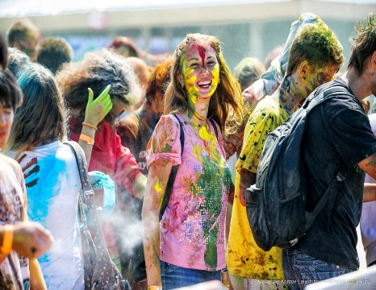
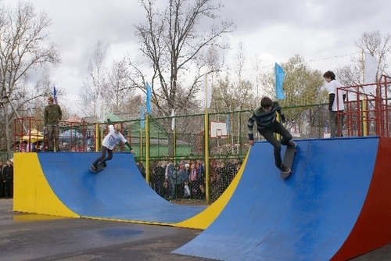
Муниципальная программа города Сочи
«Молодежь Сочи»
Цель программы: Совершенствование социально- экономических и организационных условий для успешной самореализации молодёжи, направленной на раскрытие её потенциала для дальнейшего развития города Сочи, а также содействие успешной интеграции молодёжи в общество и повышению её роли в общественной жизни города- курорта Сочи
Объем средств бюджета города, направляемых на реализацию программы (в млн. рублей)
Целевые показатели муниципальной программы на 2018 год
Показатель | %
Доля молодых людей, участвующих в мероприятиях, направленных на гражданское и патриотическое воспитание, духовно-нравственное развитие детей и молодежи | 10
Доля молодежи, участвующей в мероприятиях, направленных на содействие решению социально-экономических проблем | 17,7
Доля молодежи, вовлеченной в организацию и методическое обеспечение реализации молодежной политики | 3,3
Доля молодежи, вовлеченной в организацию и методическое обеспечение реализации молодежной политики | 3,6
Доля молодежи, вовлеченной во временное трудоустройство | 7,1
2018г.
2019г.
2020г.
Основные направления:
- финансовое обеспечение деятельности казённых учреждений, подведомственными управлению молодёжной политики – 16 235,6 тыс. рублей;
- создание условий для физического и гуманистического развития молодёжи, а также для реализации потенциала молодёжи в социально- экономической сфере- 3 163,3 тыс. рублей;
- обеспечение деятельности управления молодёжной политики администрации города Сочи – 10 308,3 тыс. рублей.

Slide 38
Муниципальная программа «Развитие отрасли «Физическая культура и спорт»
города Сочи»
Цель программы: Создание условий, обеспечивающих возможность гражданам систематически заниматься физической культурой и спортом, путем развития инфраструктуры спорта, популяризации массового спорта
Объем средств бюджета города, направляемых на реализацию программы (в млн. рублей)
В том числе:
Участие и проведение физкультурных, спортивных и оздоровительных мероприятий | 10,3 млн.руб.
Устройство футбольного поля в поселке Красная Поляна | 12,8 млн.руб.
Строительство 2-х комплексных спортивно-игровых площадок | 5,8 млн.руб.

Slide 39
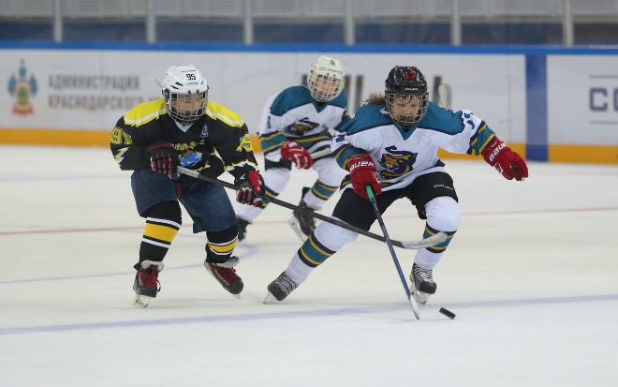
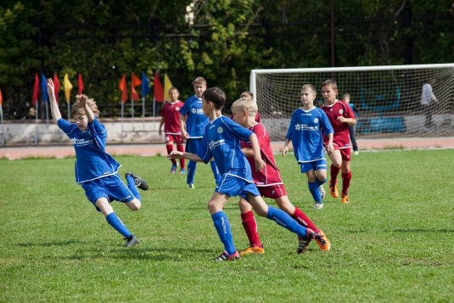
Целевые показатели муниципальной программы
«Развитие отрасли «Физическая культура и спорт»
города Сочи на 2018 год
Наименование целевого показателя | Единица измерения | Значение показателей
Доля граждан муниципального образования город-курорт Сочи, систематически занимающихся физической культурой и спортом, в общей численности населения муниципального образования Город-курорт Сочи | % | 44,5
Доля учащихся и студентов, систематически занимающихся физической культурой и спортом, в общей численности учащихся и студентов | % | 80,0
Численность лиц, систематически занимающихся физической культурой и спортом | тыс.чел | 210
Доля граждан муниципального образования город-курорт Сочи, занимающихся физической культурой и спортом по месту работы, в общей численности населения, занятого в экономике | % | 34,2
Доля детей и подростков в возрасте 6-15 лет, систематически занимающихся в спортивных школах | % | 37,0

Slide 40
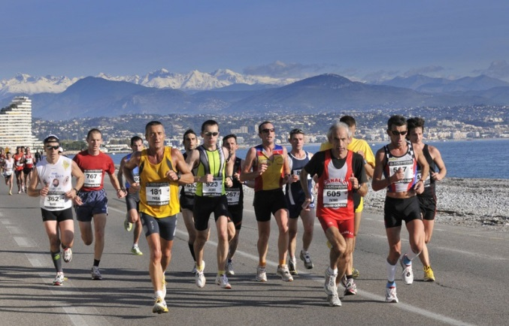
Целевые показатели муниципальной программы
«Развитие отрасли «Физическая культура и спорт»
города Сочи на 2018 год
Наименование целевого показателя | Единица измерения | Значение показателей
Доля граждан выполнивших нормативы Всероссийского физкультурно-спортивного комплекса «Готов к труду и обороне» (ГТО), в общей численности населения, принявшего участие в выполнении нормативов Всероссийского физкультурно-спортивного комплекса «Готов к труду и обороне» (ГТО) | % | 55,0
Доля спортсменов, включенных в списки кандидатов в спортивные сборные команды Краснодарского края в общем количестве спортсменов, занимающихся в организациях, осуществляющих спортивную подготовку | % | 0,4
Доля спортсменов, подготовленных для сборных команд города Сочи в общем количестве спортсменов в учреждении | % | 8,2
Уровень обеспеченности населения спортивными сооружениями исходя из единовременной пропускной способности объектов спорта | % | 33,1
Удовлетворенность качеством предоставления муниципальных услуг учреждениями, подведомственными департаменту физической культуры и спорта | % | 97

Slide 41
Муниципальная программа города Сочи
« Доступная среда»
Цель программы: Обеспечение доступности приоритетных объектов и услуг в приоритетных сферах жизнедеятельности инвалидов и других маломобильных групп населения в городе Сочи.
Объем средств бюджета города, направляемых на реализацию программы (в млн. рублей)
Целевые показатели муниципальной программы на 2018 год
Наименование показателя | Целевое значение
Доля общеобразовательных учреждений, в которых создана безбарьерная среда для инклюзивного образования детей- инвалидов в общем кол-ве учреждений образования (в%) | 10,5
Доля лиц с ограниченными возможностями здоровья и инвалидов, систематически занимающихся физической культурой и спортом, в общей численности этой категории населения в городе Сочи (в %) | 10,5
2018г.
В объемах бюджетных ассигнований на реализацию муниципальной программы учтены расходы на оснащение муниципальных образовательных учреждений специальным оборудованием, ремонт помещений (установка пандусов)

Slide 42
Муниципальная программа «Развитие здравоохранения города - курорта Сочи»
Основные направления:
организация медицинской помощи, оказываемой муниципальными учреждениями здравоохранения в рамках территориальной программой государственных гарантий бесплатного оказания гражданам медицинской помощи –313 246,5 тыс. рублей;
бесплатное изготовление и ремонт зубных протезов отдельным категориям граждан –11 144,4 тыс. рублей;
усиленное питание доноров крови –431,6 тыс. рублей;
предоставление мер социальной поддержки отдельным группам населения в обеспечении лекарственными средствами и изделиями медицинского назначения –138 603,6 тыс. рублей;
осуществление отдельных государственных полномочий по строительству и реконструкции объектов здравоохранения, включая проектно- изыскательские работы – 17 500,0 тыс. рублей;
повышение квалификации работников здравоохранения города -1 658,9 тыс. рублей;
ремонт фельдшерско-акушерских пунктов в с. Варваровка и в с. 3 Рота -650,0 тыс. рублей.
Цель программы: Обеспечение доступности медицинской помощи и повышение эффективности медицинских услуг, объемы, виды и качество которых должны соответствовать уровню заболеваемости и потребностям населения, передовым достижениям медицинской науки.
Объем средств бюджета города, направляемых на реализацию программы (в млн. рублей)

Slide 43
Основные целевые показатели муниципальной программы
«Развитие здравоохранения города- курорта Сочи»
Показатель | Единица измерения | Значение показателя
Смертность от всех причин ( на 1000 населения) | человек | 11,1
Младенческая смертность ( случаев на 1000 родившихся живыми) | человек | 5,8
Обеспеченность врачами ( на 10 тысяч населения) | человек | 28,0
Количество фельдшерско –акушерских пунктов системами видеонаблюдения | объект | 4
Охват профилактическим и медицинскими осмотрами детей | процент | 95
Доля больных с выявленными злокачественными новообразованиями на I и II стадиях заболевания | процент | 56
Охват населения профилактическими осмотрами на туберкулез | процент | 81,0
Охват иммунизацией населения против вирусного гепатита B в декретированные сроки | процент | 99,0
Охват диспансеризацией детей-сирот и детей, находящихся в трудной жизненной ситуации | процент | 98,0
Численность лиц, получающих денежную компенсацию на усиленное питание доноров, безвозмездно сдавших кровь | человек | 800
Численность лиц, получающих услуги по бесплатному зубопротезированию | человек | 1346
Удовлетворение потребности льготных категорий граждан на лекарственные препараты и медицинскую продукцию | процент | 99,92

Slide 44
Муниципальная программа города Сочи
«Социальная поддержка граждан»
Целевые показатели муниципальной программы на 2018 год
Цель программы: Создание условий для роста благосостояния отдельных категорий граждан, проживающих на территории города Сочи.
Наименование показателя | Единица измерения | Целевое значение
Охват населения города Сочи в процессе реализации мероприятий муниципальной программы в общем числе населения города Сочи | % | 3,9
Доля населения города Сочи, принимающего участие в процессе реализации социально ориентированными некоммерческими организациями общественно полезных программ, от общего числа населения города Сочи | % | 0,6
Численность населения города Сочи, охваченного общественно полезными программами, реализуемыми социально ориентированными некоммерческими организациями на средства субсидий города Сочи | человек | 3000
Доля отдельных категорий граждан, получающих меры социальной поддержки, от общего числа граждан, обратившихся за их получением | % | 100
Объем средств бюджета города, направляемых на реализацию программы (в млн. рублей)

Slide 45
Основные направления программы на 2018 год:
Наименование | Сумма (млн.рублей)
Поддержка социально-ориентированных некоммерческих организаций, зарегистрированных на территории города Сочи | 5,0
Дополнительная социальная поддержка 13 176 человек, относящихся к отдельным категориям граждан, проживающих на территории города Сочи | 40,1
Предоставление ежемесячной денежной выплаты 260 гражданам, награжденными знаками отличия «За вклад в развитие города Сочи» и «За безупречную службу городу Сочи» | 16,9
Материальное обеспечение лиц, замещавших муниципальные должности и должности муниципальной службы – 275 человек | 42,3
Предоставление ежемесячной денежной выплаты 15-ти лицам, которым присвоено звание «Почетный гражданин города Сочи» | 2,0
Социальные выплаты 28-ми семьям для оплаты первоначального взноса или части %-ой ставки по кредитам на ремонт (реконструкцию) фасадов , кровли и строений, расположенных в зоне особого международного гостеприимства | 0,7
Выплаты ежемесячного вознаграждения приемным родителям за оказание услуг по воспитанию приемных детей | 22,6
Ежемесячные денежные выплаты на содержание детей-сирот и детей, оставшихся без попечения родителей, находящихся под опекой или переданных на воспитание в приемную семью | 70,7
Выплаты ежемесячного вознаграждения патронатным воспитателям | 1,1
Организация и осуществление деятельности по опеке и попечительству в отношении несовершеннолетних | 23,8
Организация оздоровления и отдыха детей | 0,6

Slide 46
Муниципальная программа города Сочи
«Развитие санаторно-курортного и туристского комплекса в муниципальном образовании город-курорт Сочи»
Цель программы: Повышение конкурентоспособности санаторно-курортного и туристского комплекса города Сочи, удовлетворяющего потребности российских и иностранных граждан в качественных туристских услугах .
Объем средств бюджета города, направляемых на реализацию программы
(в млн. рублей)
Целевые показатели муниципальной программы на 2018 год
Наименование показателя | Единица измерения | Целевое значение
Количество жителей города Сочи, занятых в сфере туризма | тыс. чел | 33,1
Число туристов, посетивших город Сочи | млн. чел. | 6,1
Количество классифицированных объектов размещения (организаций) в комплексе | шт. | 1086
Объем услуг (доходов) санаторно-курортного и туристского комплекса | млрд. руб. | 36,0
Поступления от деятельности санаторно-курортного и туристского комплекса города Сочи в консолидированный бюджет Краснодарского края | млрд. руб. | 3,48
Темп роста числа посетителей туристского портала www.sochiru.ru | % | 120
Основные направления:
Продвижение курортного потенциала города Сочи как лечебно-оздоровительной местности – 7 730,0 тыс. рублей;
Обеспечение деятельности муниципальных учреждений – 27 727,9 тыс. рублей.

Slide 47
Муниципальная программа города Сочи «Обеспечение доступным жильем жителей муниципального образования город-курорт Сочи»
Цель программы: Повышение уровня доступности жилья за счет использования финансово-кредитных механизмов, а также решение жилищной проблемы населения путем пополнения муниципального жилищного фонда и создания условий безопасного и комфортного проживания в нем.
Основные направления:
- социальная поддержка многодетных семей в виде субсидирования части процентной ставки при получении ипотечного кредита на приобретение жилья, расположенного на территории города Сочи – 300,0 тыс.рублей;
-предоставление молодым семьям социальных выплат на строительство или приобретение жилья путем софинансирования из средств бюджета города Сочи, бюджета Краснодарского края и федерального бюджета в рамках реализации федеральной целевой программы "Жилище" в части подпрограммы "Обеспечение жильем молодых семей"– 8 240,3 тыс. рублей;
- осуществление отдельных государственных полномочий по обеспечению жилыми помещениями детей-сирот, оставшихся без попечения родителей, и лиц из их числа за счет субвенции из краевого бюджета – 22 614,0тыс. рублей;
-обеспечение инженерной инфраструктурой земельных участков для подключения жилых домов, строительство которых осуществлялось с привлечением денежных средств граждан, обязательства перед которыми не исполнены застройщиками – 3 000,0 тыс. рублей;
- обеспечение деятельности муниципального казенного учреждения города Сочи «Квартирно – правовая служба» - 23 107,4 тыс. рублей.
Объем средств бюджета города, направляемых на реализацию программы (в млн. рублей)

Slide 48
Целевые показатели муниципальной программы на 2018 год
Наименование показателя | Единица измерения | Целевое значение
Доля обеспеченности жилыми помещениями детей-сирот и детей, оставшихся без попечения родителей, и лиц из их числа в общем количестве детей соответствующей категории, нуждающихся в получении жилого помещения | % | 7,6
Количество семей, решивших жилищную проблему при помощи социальных выплат на приобретение (строительство) жилья, из них: | количество семей | 24
- молодые семьи | количество семей | 20
- семьи, имеющие трех и более детей | количество семей | 4
Уровень достижения плановых назначений по объему выдачи кредитов кредитными организациями | % | 100
Ввод жилья на территории города Сочи | тыс. м кв. | 402,2
Ввод жилья на душу населения | кв. м | 0,80
Обеспеченность населения жильем | % | 22,49
Уровень строительной готовности объектов социальной инфраструктуры, строительство которых осуществляется с целью увеличения объемов жилищного строительства | % | 100
Объем выполняемой работы по оказанию содействия администрации города Сочи в жилищной сфере путем предоставления консультационной помощи физическим и юридическим лицам в сфере жилищных отношений | % | 100

Slide 49
Муниципальная программа города Сочи «Поддержка и развитие объектов жилищно-коммунального хозяйства и благоустройства муниципального образования город-курорт Сочи»
Цель программы: Создание безопасных и благоприятных условий проживания населения, повышение качества жилищно-коммунальных услуг.
Объем средств бюджета города, направляемых на реализацию программы (в млн. рублей)
Основные направления:
- капитальный ремонт муниципального жилищного фонда – 25 824,7 тыс. рублей;
- взносы на проведение капитального ремонта многоквартирных домов –36 058,5 тыс. рублей;
- мероприятия в области коммунального хозяйства – 9 428,3 тыс. рублей;
-мероприятия в области благоустройства – 9 670,0 тыс. рублей;
- обеспечение деятельности муниципального казенного учреждения города Сочи «Управление капитального ремонта» -12 238,1 тыс. рублей;
- обеспечение деятельности департамента городского хозяйства администрации города Сочи –28 130,1 тыс. рублей;
- осуществление отдельных государственных полномочий по ведению учета граждан отдельных категорий в качестве нуждающихся в жилых помещениях - 5 296,5 тыс. рублей;
- прочие обязательства - 1 034,6 тыс. рублей.
Целевые показатели муниципальной программы на 2018 год
Показатель | %
Уровень финансирования сферы жилищно-коммунального хозяйства города Сочи к отчетному году | 10,8
Доля аварийного жилищного фонда, для расселения которого приобретены жилые помещения и (или) предоставлено возмещение в связи с изъятием | 3,5

Slide 50
Муниципальная программа «Дорожная деятельность на территории муниципального образования город-курорт Сочи»
Цель программы: Повышение уровня безопасности дорожного движения на автомобильных дорогах общего пользования местного значения и создание условий для комфортного проживания граждан в границах муниципального образования город-курорт Сочи.
Объем средств бюджета города, направляемых на реализацию программы (в млн. рублей)
Основные направления:
- капитальный ремонт и ремонт автомобильных дорог местного значения в сумме 29 453,0тыс. рублей;
- софинансирование мероприятий государственной программы Краснодарского края «Развитие сети автомобильных дорог Краснодарского края» по капитальному ремонту и ремонту автомобильных дорог общего пользования местного значения -13 325,2 тыс. рублей;
- содержание и ремонт автомобильных дорог общего пользования местного значения –232 780,8 тыс. рублей;
- приобретение, изготовление, установка, ремонт и содержание элементов обустройства автомобильных дорог общего пользования местного значения - 23 100,0 тыс. рублей;
- содержание и ремонт светофорных объектов в границах муниципального образования город-курорт Сочи –12 600,0 тыс. рублей;
- обеспечение деятельности муниципального казенного учреждения города Сочи «Управление автомобильных дорог» - 56 559,0 тыс. рублей.
Целевой показатель на 2018 год | %
Доля площади автомобильных дорог общего пользования местного значения, приведенных к требованиям технических регламентов, в общей площади автомобильных дорог общего пользования местного значения, не отвечающих нормативным требованиям | 10,9

Slide 51
Муниципальная программа города Сочи
«Обеспечение безопасности на территории муниципального образования город-курорт Сочи»
Объем средств бюджета города, направляемых на реализацию программы (в млн. рублей)
Цель программы: Создание условий для обеспечения безопасности населения и объектов инфраструктуры на территории муниципального образования город-курорт Сочи.
Основные направления:
- осуществление отдельных государственных полномочий по реализации в муниципальных медицинских учреждениях, мероприятий по профилактике терроризма – 1 000,0 тыс. рублей;
- размещение граждан города Сочи, жилые помещения которых признаны в установленном действующим законодательством порядке непригодными для проживания в результате стихийных бедствий и других чрезвычайных ситуаций, в местах временного проживания –7 252,5 тыс. рублей;
- формирование резерва материальных ресурсов для нужд гражданской обороны – 2 565,0 тыс. рублей;
-организационные мероприятия и материально-техническое обеспечение первичных мер пожарной безопасности– 1 260,0 тыс. рублей;
- обеспечение функционирования системы видеонаблюдения в целях обеспечения общественной безопасности - 100 000,0 тыс. рублей;
- материальное оснащение добровольных народных дружин -790,0 тыс. рублей;
- профилактика правонарушений на территории города- 6 266,0 тыс. рублей;
- обеспечение деятельности муниципального казенного учреждения «Служба спасения города Сочи» - 55 394,1 тыс. рублей;
- обеспечение деятельности муниципального казенного учреждения «Единая дежурно-диспетчерская служба города Сочи» – 89 716,4 тыс. рублей;
Целевой показатель на 2018 год | %
Уровень материального обеспечения средствами пожаротушения администраций внутригородских районов города Сочи | 51
Доля созданного резерва материальных ресурсов для нужд гражданской обороны от установленных объемов и номенклатуры | 75
Уровень обеспеченности социально значимых объектов города агитационными и методическими материалами по вопросам профилактических мер антитеррористической направленности, а также по действиям при возникновении чрезвычайных ситуаций | 100
Доля оснащения объектов здравоохранения техническими средствами антитеррористической защиты в общем количестве объектов здравоохранения в базовом периоде | 50
Одновременное функционирование аппаратно-программных комплексов обзорного видеонаблюдения на территории города Сочи | 50

Slide 52
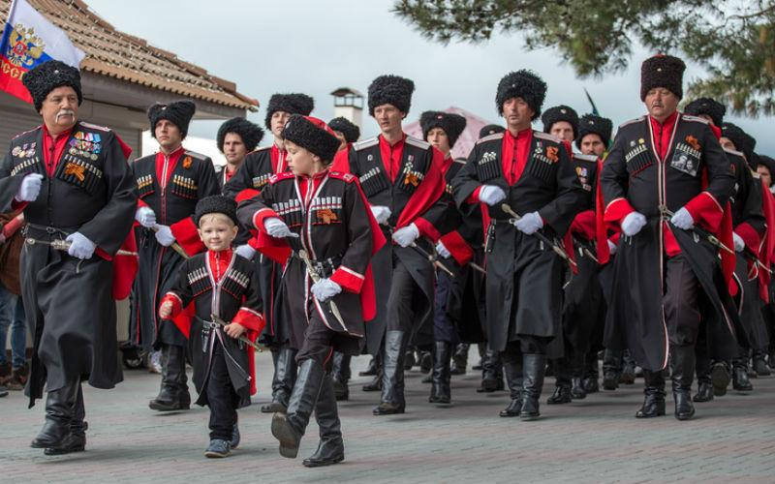
Муниципальная программа города Сочи
«Поддержка районных социально ориентированных казачьих обществ Черноморского окружного казачьего общества Кубанского войскового казачьего общества города Сочи»
Цель программы: Реализация государственной политики в отношении кубанского казачества на территории города Сочи.
Целевые показатели муниципальной программы на 2018 год
Показатель | %
Рост количества членов казачьих обществ, привлекаемых к проведению мероприятий | 111,4
Рост количества членов казачьих обществ, привлеченных в состав казачьих дружин | 121,1
Рост количества жителей, занимающихся в казачьих военно-патриотических клубах и секциях | 142,8
Рост количества учащихся образовательных учреждений, использующих традиции казачества | 122,4
Рост количества участников казачьих самодеятельных коллективов | 115,4
Объем средств бюджета города, направляемых на реализацию программы (в млн. рублей)
Основные направления:
- сохранение, пропаганда и развитие историко-культурных традиций кубанского казачества –950,9 тыс. рублей;
- патриотическое воспитание молодежи в казачьих обществах –800,0 тыс. рублей;
- поддержка социально-ориентированных казачьих обществ Кубанского войскового казачьего общества, осуществляющих деятельность по охране общественного порядка – 36 610,6 тыс. рублей, в том числе на организацию деятельности муниципальной казачьей дружины численностью 50 человек – 23 723,4 тыс. рублей.

Slide 53
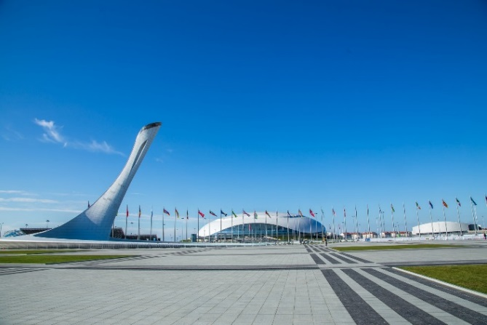
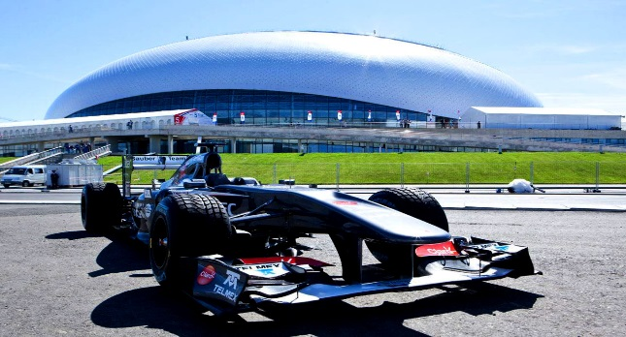
Муниципальная программа
«Развитие санаторно-курортного и туристического комплекса
в муниципальном образовании город-курорт Сочи»
Цель программы: Создание условий для сохранения, развития и круглогодичного функционирования Олимпийского парка в Имеретинской низменности города Сочи, обеспечение функционирования, развития и содержания объектов коммунальной инфраструктуры, построенных и реконструированных к зимним олимпийским играм 2014 года, развитие Имеретинской низменности города-курорта Сочи.
Направления расходов программы,
учтенных в бюджете на 2018 год
Объем средств бюджета города, направляемых на реализацию программы (в млн. рублей)
Наименование | Сумма (млн.р.)
Создание условий для отдыха на территориях в границах Олимпийского парка | 228,6
Содержание сооружений инженерной защиты | 32,9
Содержание, эксплуатация и капитальный ремонт нагорных каналов в Имеретинской низменности | 43,7
Содержание автомобильных дорог, составляющих транспортную систему обслуживания олимпийских объектов постолимпийского использования | 15,1

Slide 54
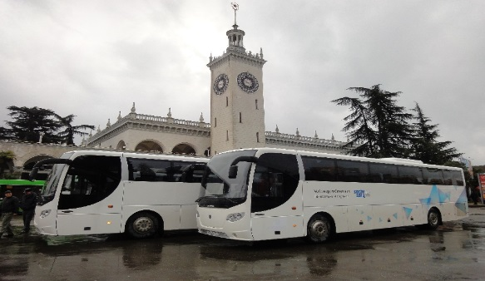
Муниципальная программа
«Транспортное обслуживание населения муниципального образования город-курорт Сочи»
Цель программы: Создание условий для устойчивого и безопасного функционирования пассажирского транспорта, направленного на удовлетворение потребности всех слоев населения в транспортных услугах
Объем средств бюджета города, направляемых на реализацию программы (в млн. рублей)
Целевые показатели муниципальной программы | Значение %
Доля населения, проживающего в населенных пунктах, не имеющих регулярного автобусного сообщения с центром города, в общей численности населения города | 0,3
Доля населения города Сочи, регулярно пользующегося городским автобусным сообщением | 38,5
Доля автобусов, оборудованных системой ГЛОНАСС | 100
Доля водителей автотранспортных предприятий города, снабженных форменной одеждой | 100
Основные направления:
- предоставление субсидии на возмещение недополученных доходов в связи с оказанием услуг по перевозке пассажиров на городских и пригородных маршрутах регулярного сообщения в городе Сочи по тарифам, установленным органами местного самоуправления города Сочи ниже себестоимости перевозки пассажиров – 99 252,5 тыс. рублей;
- обеспечение деятельности муниципального казенного учреждения города Сочи «Управление городского транспорта» -7 145,6 тыс. рублей;
- обеспечение деятельности департамента городского транспорта администрации города Сочи –19 635,8 тыс. рублей.

Slide 55
Муниципальная программа
«Развитие инфраструктуры муниципального образования город-курорт Сочи»
Основные направления:
- завершение СМР на объекте «Водовод от пансионата «Лучезарный» до водонапорной станции №16 в пос. Дагомыс» - 32 384,8 тыс. рублей;
- продолжение СМР на объекте «Водоснабжение с. Ахштырь» - 5 400,0 тыс. рублей;
- продолжение ПИР на объекте «Водоснабжение застройки района «Благодать» - 7 916,2 тыс. рублей;
- продолжение ПИР на объекте «Водоснабжение и канализование жилого микрорайона ул. Батумское шоссе» - 4 338,8 тыс. рублей;
- завершение СМР на объекте «Газификация домов по ул. Шоссейная-1» - 4 556,0 тыс. рублей;
- продолжение СМР по объекту «Газоснабжение п. Волконка» - 2 051,6 тыс. рублей;
- продолжение СМР «Газоснабжение п.Волковка, Альтмец, 3-я Рота»– 5 000,0 тыс. рублей;
- корректировка ПСД по объекту «Газоснабжение пос. Лоо» - 13 066,2 тыс. рублей;
-продолжение ПИР на объекте «Газификация п.Аше, п.Шхафит, п.Мамедова щель, ул. Новая п.Лазаревское» - 18 950,0 тыс. рублей;
-завершение СМР на объекте «Газоснабжение села Раздольное - разводящие сети» - 1 592,4 тыс. рублей;
- продолжение строительства дорог в Молодёжном микрорайоне Лазаревского района, выделенного под застройку для многодетных семей - 997,0 тыс. рублей;
-капитальный ремонт здания Сочинского городского архива – 400,0 тыс. рублей;
-капитальный ремонт несущей стены спортивной площадки по переулку Строительному, 7 – 100,0 тыс. рублей.
Цель программы: Повышение уровня комплексного обеспечения муниципального образования город-курорт Сочи объектами социальной, инженерной и транспортной инфраструктур.
Объем средств бюджета города, направляемых на реализацию программы (в млн. рублей)

Slide 56
Муниципальная программа города Сочи
«Обеспечение участия города Сочи в подготовке и проведении Кубка конфедераций в 2017 году и чемпионата мира по футболу в 2018 году в Российской Федерации»
В проекте бюджета города Сочи на реализацию муниципальной программы предусмотрены бюджетные ассигнования на 2018 год в сумме 508 816,3 тыс.рублей, (средства краевого бюджета- 466 751,0 тыс. рублей).
Основные направления:
- обеспечения проведения мероприятий «100 дней до Чемпионата мира по футболу ФИФА 2018» и «50 дней до Чемпионата мира по футболу ФИФА 2018» на территории муниципального образования город-курорт Сочи – 2 368,0 тыс. рублей;
- проведение «Фестиваля болельщиков» -246 770,7 тыс. рублей; -
- организация благоустройства территории города Сочи – 5 558,6 тыс. рублей;
- организация работы пресс-центра для неаккредитованных журналистов Чемпионата мира по футболу FIFA 2018 в г. Сочи – 564,3 тыс. рублей;
- поставка технического оборудования и программного обеспечения – 138,8 тыс. рублей;
- аренда нежилых помещений – 119,9 тыс. рублей;
- обеспечение надлежащего санитарного состояния территории – 1 811,9 тыс. рублей;
- оказание услуг по обеспечению реализации мероприятийЧемпионата мира по футболу ФИФА 2018 посредством работы стенда для продвижения города Сочи – 6 200,0 тыс. рублей;
- транспортные услуги населению в границах города Сочи на период проведения чемпионата– 211 976,3 тыс. рублей;
- компенсация недополученных доходов перевозчиков, связанных с перевозкой по маршрутам спортивных соревнований автомобильным транспортом в городском и пригородном сообщении, обеспечивающих бесплатный проезд зрителей спортивных соревнований, волонтеров и лиц, включенных в списки ФИФА – 4 969,1тыс. рублей;
- организация оказания медицинской помощи в экстренной и неотложной формах в муниципальных медицинских организациях здравоохранения лицам, не застрахованным в системе ОМС, в том числе иностранным гражданам и лицам без гражданства в 2018 году -26 222,0 тыс. рублей.

Slide 57
Муниципальный долг
Параметры муниципального долга и долговой нагрузки в проекте бюджета соответствуют требованиям бюджетного законодательства – статьи 107 Бюджетного Кодекса РФ
Долговая стратегия на 2018 год и плановый период 2019-2020 гг. предусматривает осуществление заимствований только в целях полного или частичного рефинансирования раннее возникших долговых обязательств
Планируемый объем привлечения заемных средств в проекте бюджета
2018 год | 625,0 млн. рублей
2019 год | 707,2 млн. рублей
2020 год | 770,0 млн. рублей

Slide 58
Департамент по финансам и бюджету администрации города Сочи
Наши контакты:
Адрес | 354000, город Сочи, ул. Советская, 26
Телефон | 264-22-43 264-20-81
Факс | 264-20-81
Е-mail | ufbk@sochiadm.ru
Официальный сайт | http://ufbk.sochiadm.ru
График работы | Понедельник-Четверг: с 9-00 до 18-00 Пятница: с 9-00 до 17-00

